Slide 1
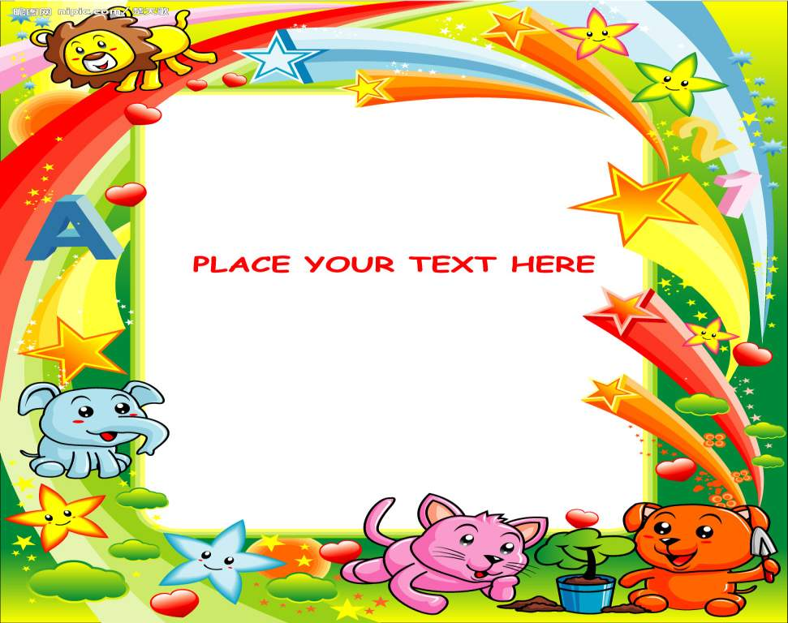
你最喜欢的小动物是什么？
你为什么喜欢它呢？

Slide 2

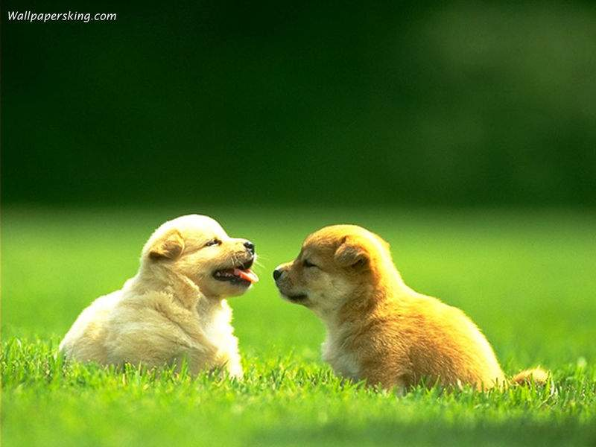

Slide 3
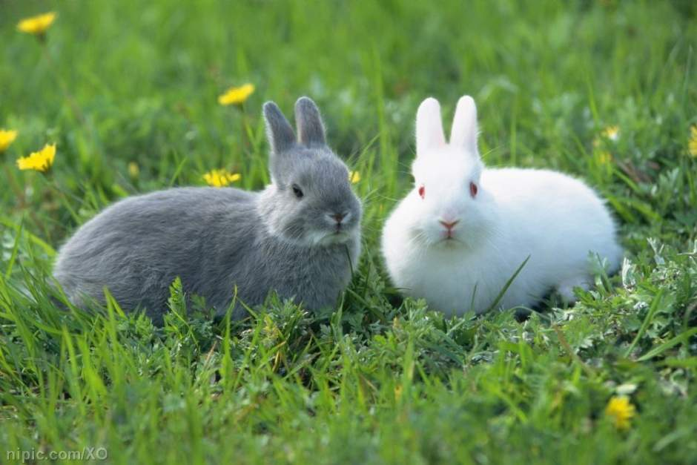

Slide 4
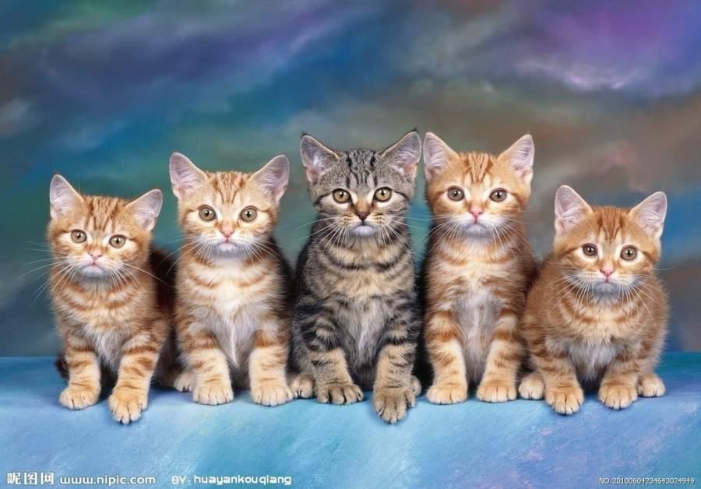

Slide 5
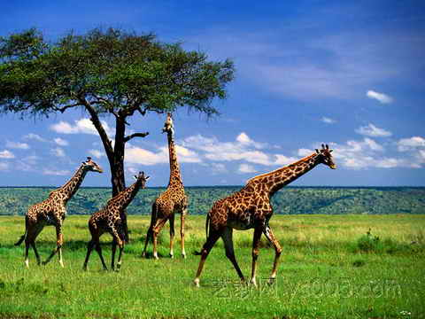

Slide 6
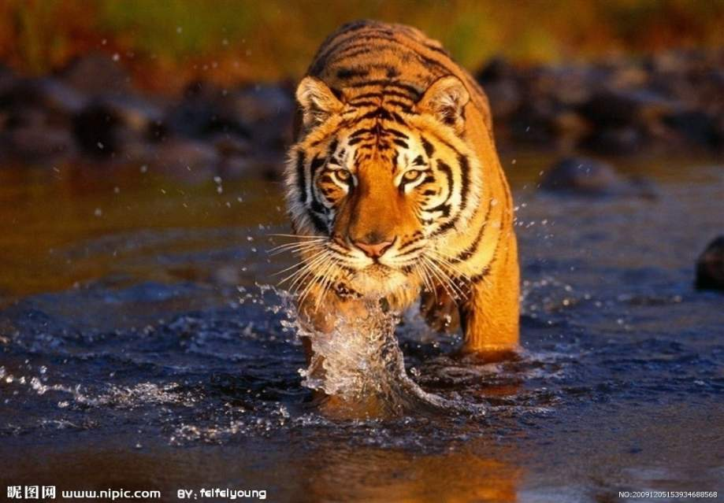

Slide 7
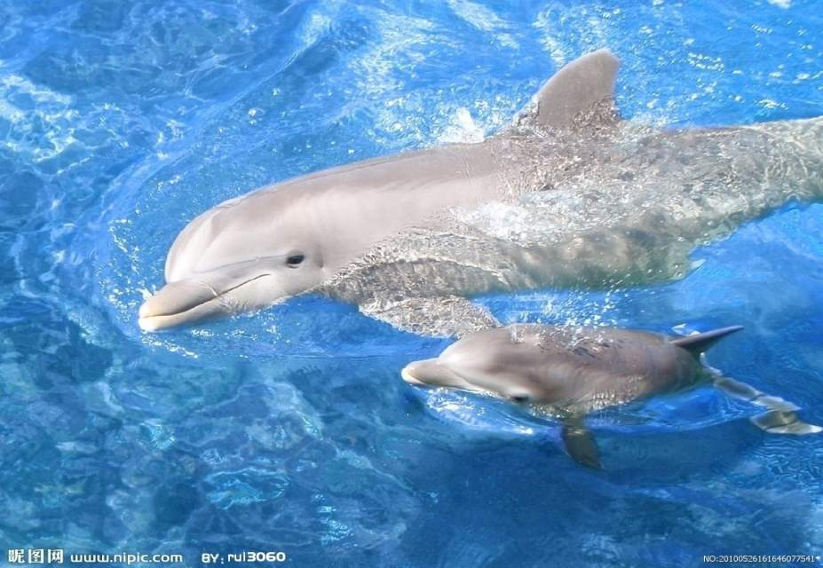

Slide 8
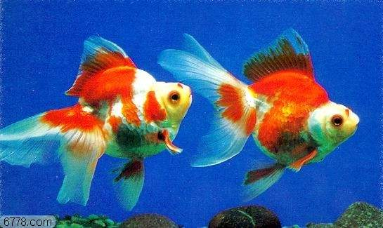

Slide 9
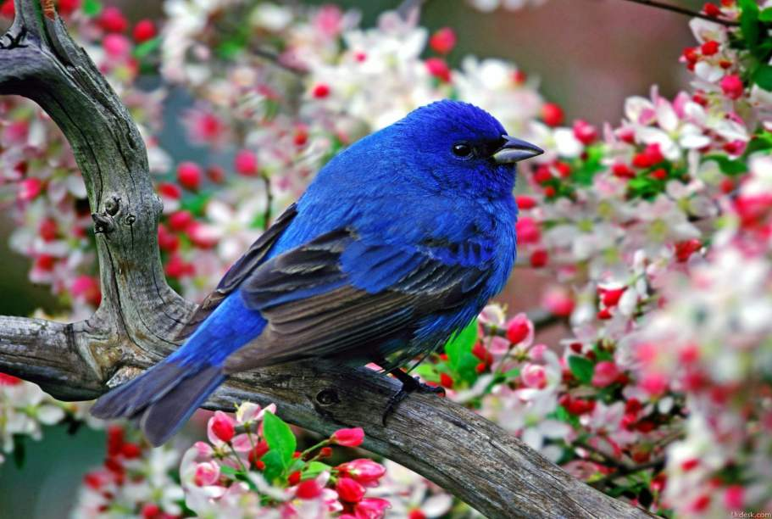

Slide 10
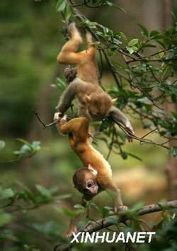
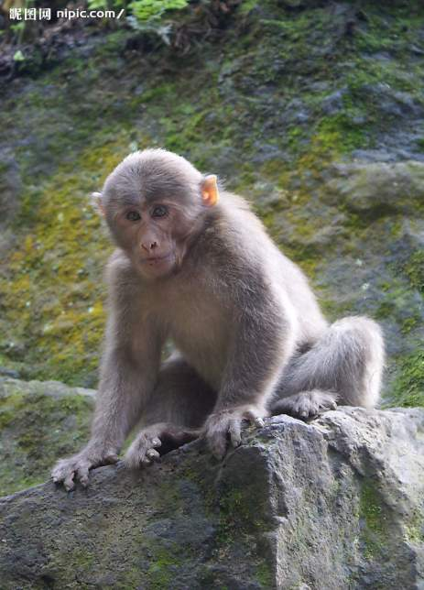

Slide 11

有一个小朋友，她的名字叫卡罗尔。她也非常喜欢小动物。你们知道她最喜欢的小动物是什么吗？

Slide 12
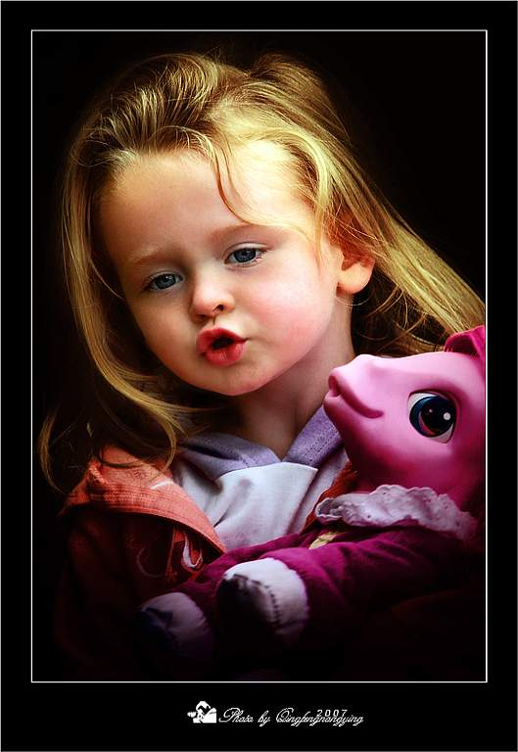
kǎ luó ěr
卡罗尔

Slide 13
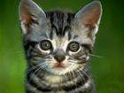
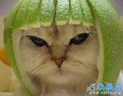
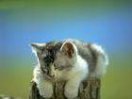
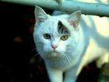

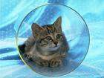
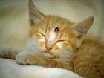

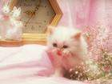
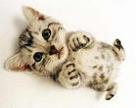
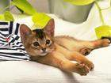
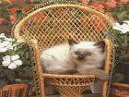
8.卡罗尔和她的小猫

Slide 14


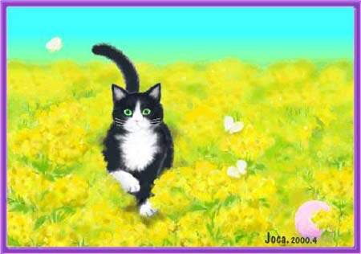

Slide 15
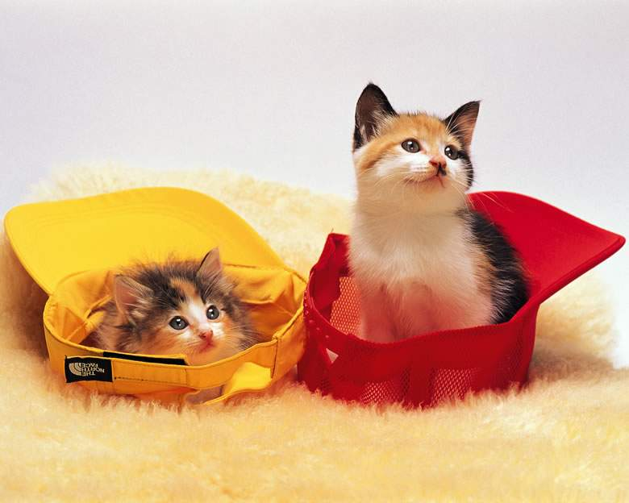

Slide 16

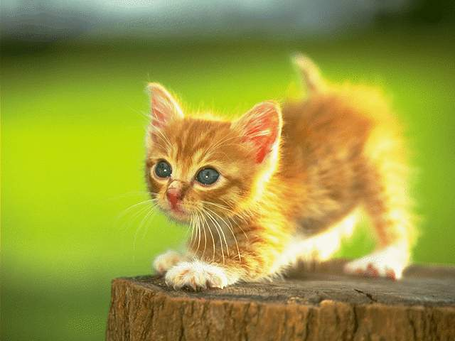

Slide 17
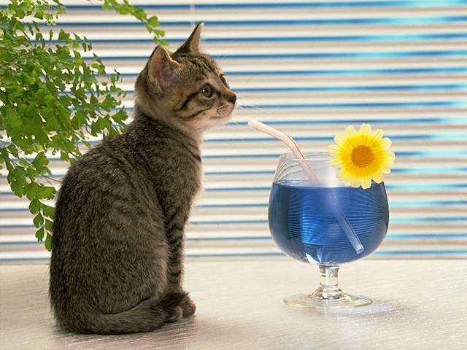

Slide 18
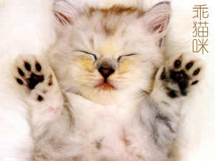

Slide 19
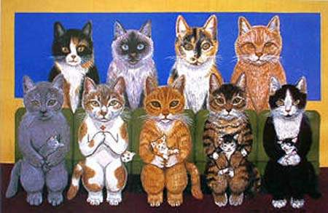

Slide 20
会读的字
卡罗尔适余
垫洛喵绒屉
免糊涂厨蹭
kǎ luó ěr shì yú
diàn luò miāo róng tì
miǎn hú tú chú cèng

Slide 21
kǎ luó ěr
shì
yú
diàn duān
卡罗尔 舒适 多余 软垫 端出
绒线团 伯洛 免费 抽屉 碟子
喵喵叫 糊涂 厨房 蹭着 滑稽
róng luò miǎn tì dié
miāo hú tu chú cèng huá jī

Slide 22
卡罗尔 舒适 多余 软垫 端出
绒线团 伯洛 免费 抽屉 碟子
喵喵叫 糊涂 厨房 蹭着 滑稽

Slide 23


“不上不下”是什么字？
“兔子丢了小尾巴” 是什么字？

Slide 24
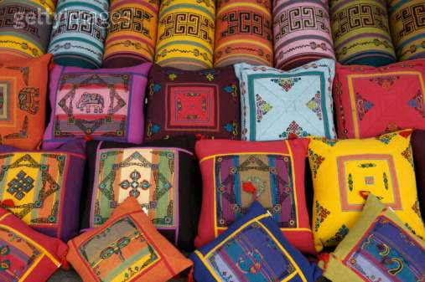
软垫

Slide 25
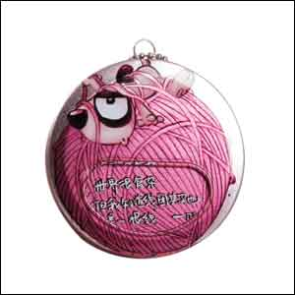
绒线团

Slide 26
读读记记
北京亮起来了
卡罗尔
舒适
多余
免费
告别
绒线团
软垫
滑稽
糊涂
赠送
喵喵叫
抽屉
橱柜
端出
挑选
丁零零
照顾
蹭着
厨房
亲热

Slide 27
jiàn
黑白相间
间
jiān
中间

Slide 28
dāi
dài
待在家里
黑白相间
滴滴答答
等待
房间
回答
jiàn
jiān
dā
dá

Slide 29
丁冬
冷清
滴答
亲热
马虎
丁丁冬冬
冷冷清清
滴滴答答
亲亲热热
马马虎虎

Slide 30


积累与运用
安排 照顾 突然 赠送
挑选 告别 舒适
四面八方 黑白相间
跳来跳去 冷冷清清
滴滴答答

Slide 31
以字扩词
涂料 涂改 糊涂
舒适 适应 合适
多余 其余 剩余
卡车 卡片 卡尺
免费 避免 难免

Slide 32
我会读
1、卡罗尔端出一碟牛奶，
还有一碟点心。
2、不一会儿，门铃又响了，
真滑稽，他的每个衣袋里都有
一只小猫。

Slide 33
我会读
3、他一蹲下，小猫就扑扑地
一个个跳出来，朝屋里跑。
4、小猫在钢琴上跳来跳去，
丁丁冬冬响成一片。
5、小猫钻进抽屉里、橱柜里。

Slide 34
我会读
6、屋里冷冷清清的，
连滴滴答答的钟声都听得见。
7、妈妈说：“我都给弄糊涂
了，怎么把所有的小猫全送人
了？我是想留下一只的。”

Slide 35
我会读
8、忽然她听见了喵喵的叫
声，一只黑白相间的花猫从厨房
里跑出来 。

Slide 36
默读课文
你觉得课文的哪些地方很有趣？

Slide 37


默读的要求：
不出声，不指读。
用眼看，用心悟。

Slide 38
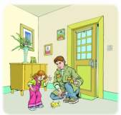
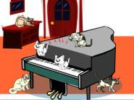
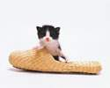
有趣！

Slide 39
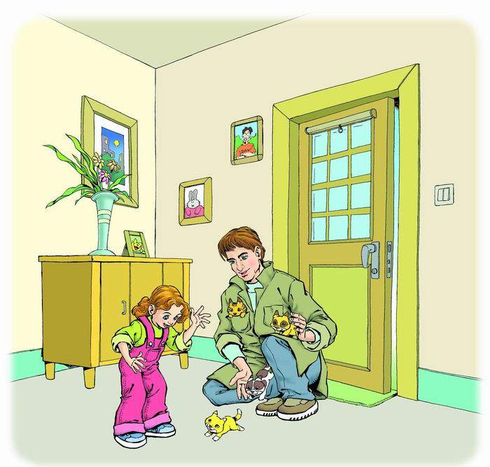
有趣！
不一会儿，门铃又响了，进来一位叔叔，真滑稽，他的每个衣袋里都有一只小猫。他一蹲下，小猫就扑扑地一个个跳出来，朝屋里跑。

Slide 40

不一会，门铃又响了，进来一位叔叔，真滑稽，他的每个衣袋里都有一只小猫。他一蹲下，小猫就扑扑地一个个跳出来，朝屋里跑。

Slide 41
打这以后，门铃一直响个不停，好多小猫都来了，什么样的都有。
这些小猫有的_____，有的____，还有的_______。

Slide 42
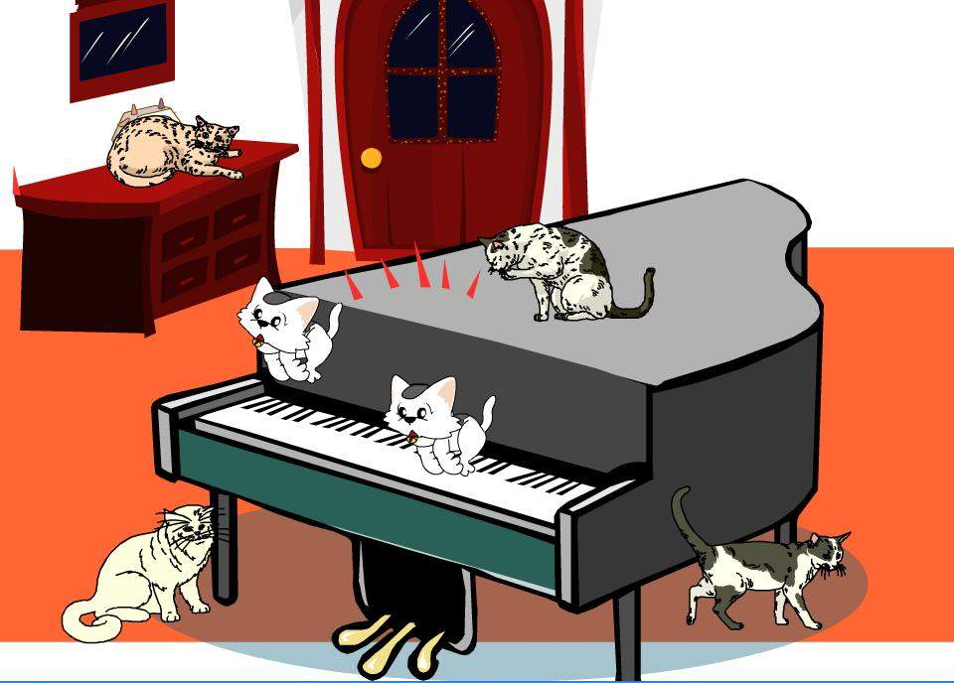





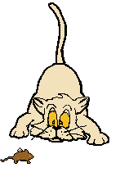

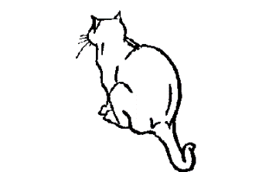

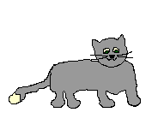

晚上，家里可不得了了，小猫在钢琴上跳来跳去，丁丁冬冬响成一片。小猫钻进抽屉里、橱柜里。有人从门外进来，门后会突然扑出一只小猫，吓人一大跳。
有趣!

Slide 43

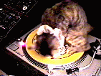


有趣！
爸爸从自己的每只拖鞋里都捉出一只小猫来。他摇着头，说：“太多啦！太多啦！这可不行，得想个办法。”

Slide 44
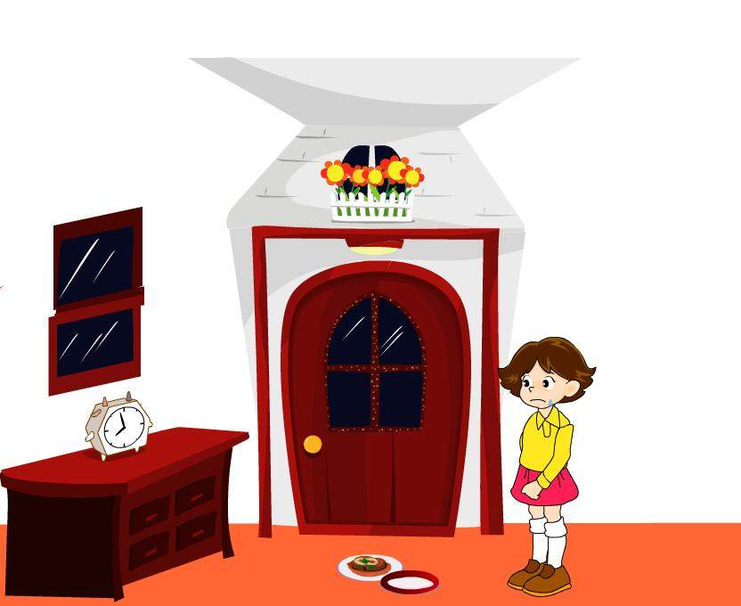
屋里冷冷清清的，连滴滴答答的钟声都听得见。

Slide 45

从哪看出卡罗尔很
喜欢、很关心小猫？

Slide 46
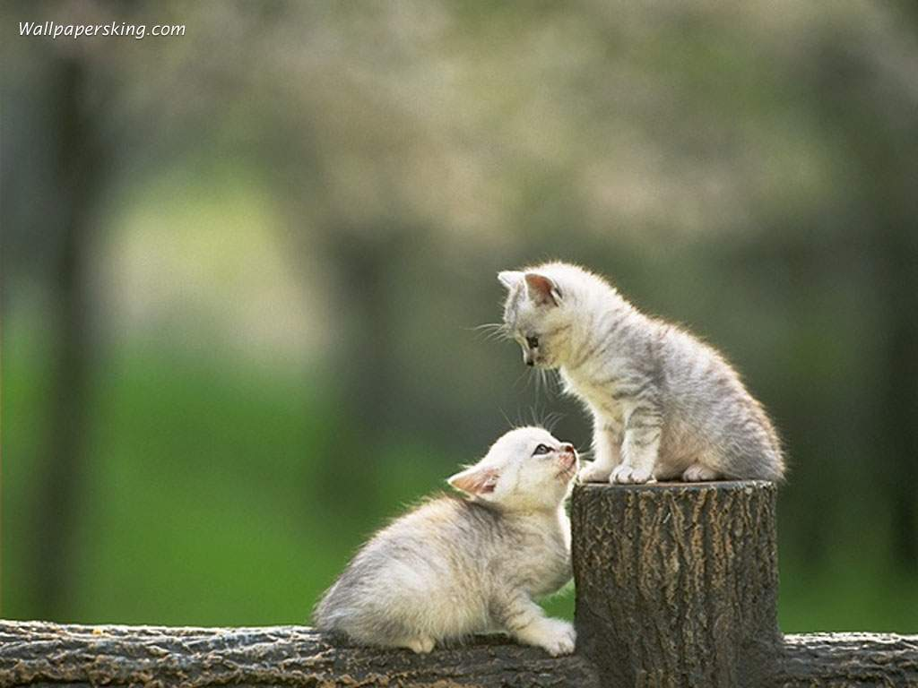
期待
▲卡罗尔一直想有一只小猫。
▲卡罗尔端出一碟牛奶，还有一碟点心。她又把旧的软垫放在一个篮子里，就待在家里等起小猫来。
▲小猫喵喵叫着，卡罗尔说：“别难过，我会照顾你的。”卡罗尔让小猫喝牛奶，吃点心，还让它玩绒线团。
开心、高兴

Slide 47
▲卡罗尔很伤心，整整一天，她都在和小猫告别。
▲卡罗尔眼泪都流出来了。屋里什么声音也没有了，冷冷清清的，连滴滴答答的钟声都听得见。
▲卡罗尔高兴地叫了起来：“啊！是伯洛！”
▲卡罗尔终于有了一只她自己的小猫。
……
伤心
惊喜

Slide 48
卡罗尔一直想有一只（ ）。爸爸就给他出主意（ ）要小猫。可别人送来了（ ）小猫，为了解决小猫（ ）的问题，爸爸只好又（ ）把小猫送人。当别人把小猫都拿走了，喜欢小猫的卡罗尔非常（ ），可就在这是，他惊喜地发现（ ），卡罗尔终于有了一只自己的（ ）。

Slide 49
卡罗尔一直想有一只小猫。爸爸就给他出主意登广告要小猫。可别人送来了许多许多小猫，为了解决小猫太多的问题，爸爸只好又登广告把小猫送人。当别人把小猫都拿走了，喜欢小猫的卡罗尔非常伤心，可就在这是，他惊喜地发现她最喜欢的那只小猫留下了，卡罗尔终于有了一只自己的小猫。

Slide 50
广告的作用真大!
2、免费赠送小猫。请赶快来挑选。

Slide 51
广告的作用真大!
1、我们非常需要一只小猫。我们会给它安排一个舒适的家，会很好地照顾好它。请问您有多余的小猫吗？

Slide 52
广告：我们非常需要一只小猫。我们会给它安排一个舒适的家，会好好照顾它。请问您有多余的小猫吗？

Slide 53

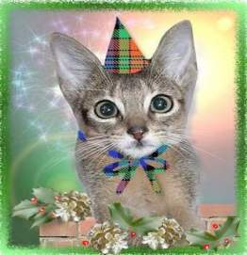
仿写广告:
我们非常需要
。
我们会
。
请问你有
？

Slide 54
它要是高兴，能比谁都温柔可亲：用身子蹭你的腿，把脖儿伸出来要求给抓痒，或是在你写稿子的时候，跳上桌来，在纸上踩印几朵小梅花。它还会丰富多腔地叫唤，长短不同，粗细各异，变化多端，力避单调。在不叫的时候，它还会咕噜咕噜地给自己解闷。这可都凭它的高兴。它若是不高兴啊，无论谁说多少好话，它一声也不出，连半个小梅花也不肯印在稿纸上！它倔强得很！

Slide 55
猫的性格实在有些古怪。说它老实吧，它的确有时候很乖。它会找个暖和地方，成天睡大觉，无忧无虑。什么事也不过问。可是，赶到它决定要出去玩玩，就会走出一天一夜，任凭谁怎么呼唤，它也不肯回来。说它贪玩吧，的确是呀，要不怎么会一天一夜不回家呢？可是，及至它听到点老鼠的响动啊，它又多么尽职，闭息凝视，一连就是几个钟头，非把老鼠等出来不拉倒！

Slide 56



Slide 57
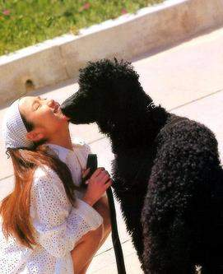
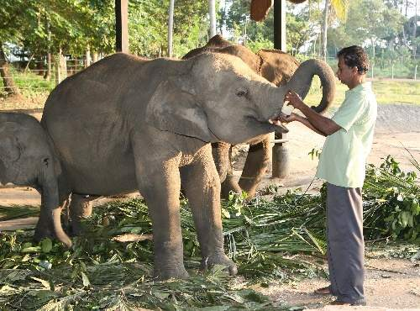

Slide 58
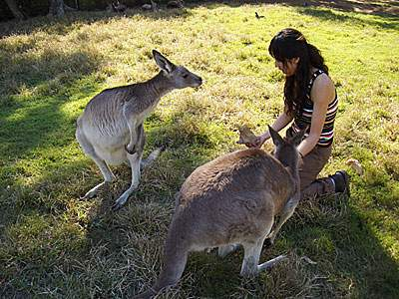

Slide 59
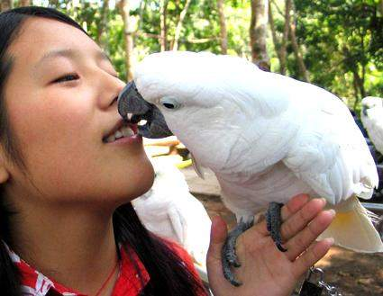

Slide 60
爱护动物
关心他人 和谐相处
广告给人带来了方便！

Slide 61
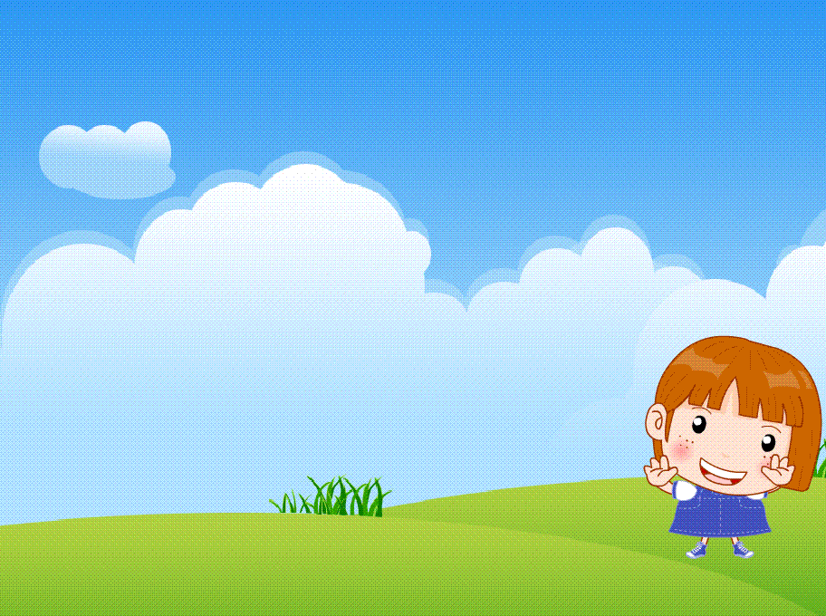

作业练习
用默读的方法，课外阅读作品：
《我家的小猫》、《内尔罗和爱犬》、《我的野生动物朋友》。

